Slide 1
精神心理健康分会
童焕新
2025
01.18

Slide 2
成立20天啦~

Slide 3
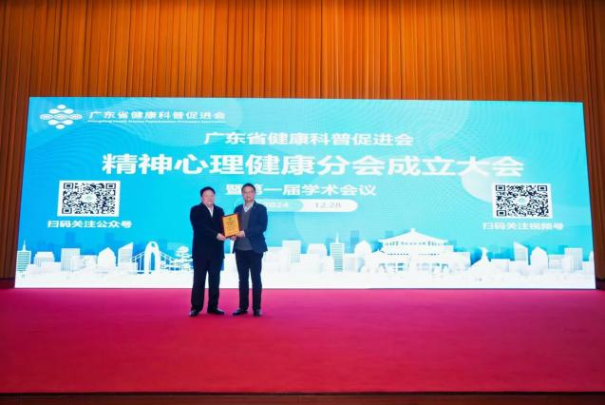
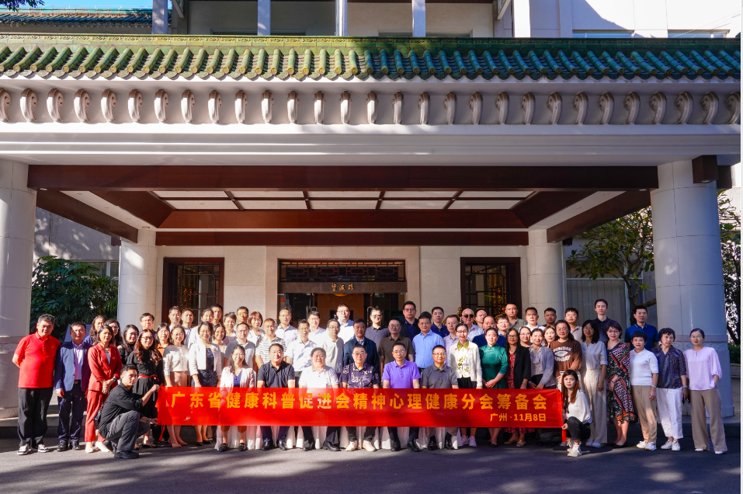
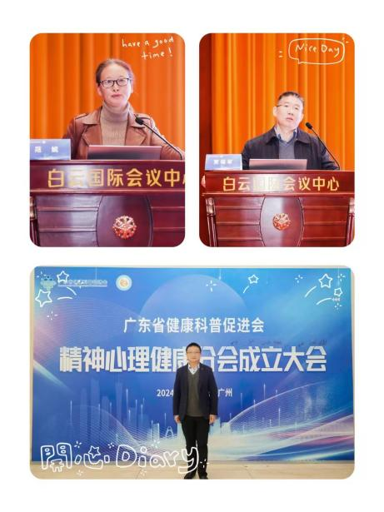
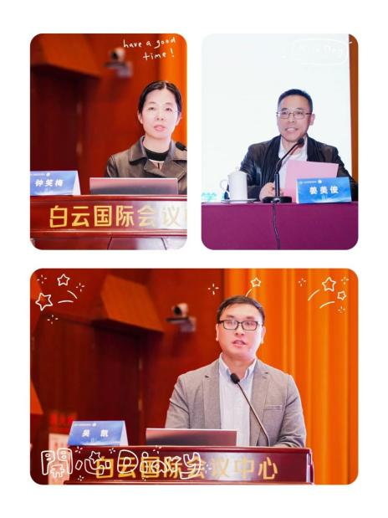
精神心理健康分会
筹备大会： 2024 年 11 月 8 日
成立大会： 2024 年 12 月 28 日
目前成员：1718人

Slide 4
组织架构
主委：陆小兵
名誉主委
付晓东
吴仁容
郑希付
宁玉萍
曹开源
李烨妮
副主委：107名
秘书长：童焕新
常委：581名
名誉顾问
林裕龙
吴凯
邢强
陈思吟
委员：1019名
【每个委员下设≥6名】
会员

Slide 5
精神心理健康分会特点
医校结合
21个地市的医疗和教育系统专家融合合作，搭建立健康科普师资库，打造传播矩阵、实现专业化 内容输出。
三进服务
进学校、进社区、进企事业单位进行科普宣传、社会服务、建立全覆盖的精神心理健康服务网络，为不同群体提供精神心理健康支持。
01 02

Slide 6
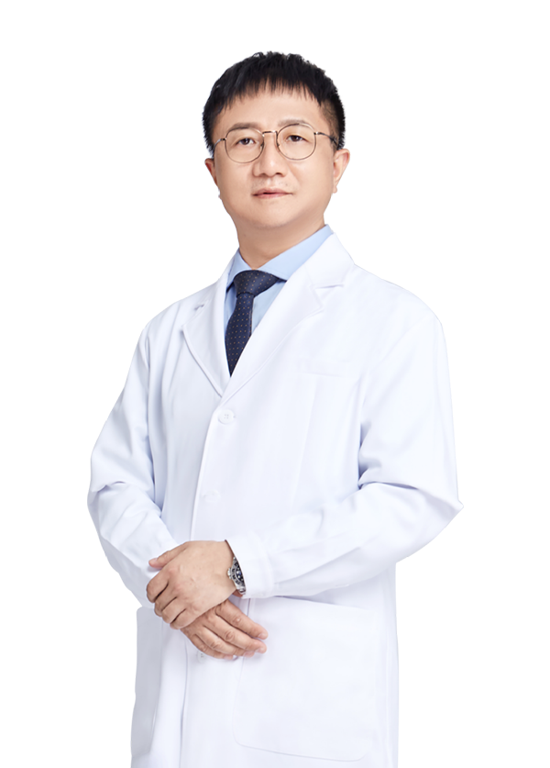
主委介绍——陆小兵
医学博士，教授，主任医师，博士生导师
广州医科大学附属脑科医院（广州市惠爱医院，广州市脑科医院，广州市精神卫生中心）营养代谢精神科科副主任
广东工商职业技术大学客座教授
中华医学会心身医学分会焦虑与相关障碍协作学组委员
中国医师协会精神分会计算精神医学学组委员
中国药物滥用防治协会合成毒品分会委员
广东省基层医药学会精神心理专业委员会副主任委员
广东省生物医学工程学会医学信息工程分会常务委员
广东省心理评估专业委员会常务委员
广东省临床医学学会心身医学和心理治疗专业委员会疑难疾病及营养代谢学组组长
华南地区精神心理专科营养代谢精神科分联盟负责人
广东省精准医学应用学会精神心理健康分会常委
广东教育学会学生健康促进专业委员会常务理事
广州市医师协会精神医学分会常务委员
广州市医学会中毒救治学分会常委

Slide 7
做了三次科普“家和心语”家庭教育讲座进校园了~

Slide 8
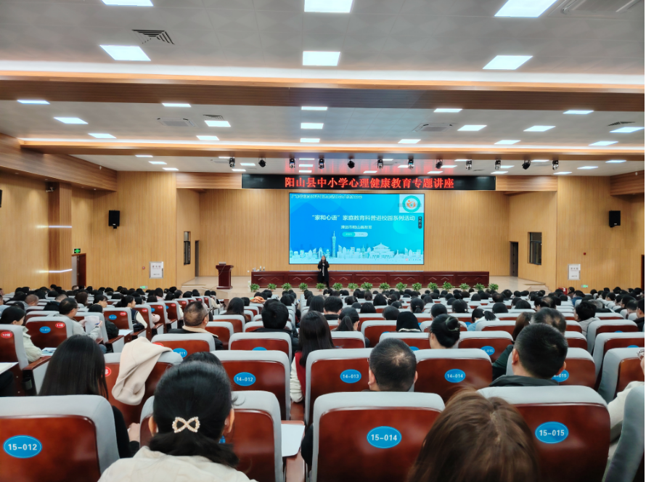
1月13日阳山县教育局600人教师培训

Slide 9
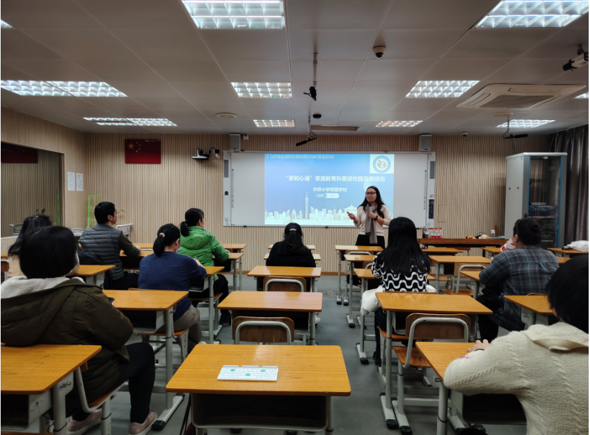
1月13日华侨小学翠园学校ADHD专项讲座

Slide 10
1月16日天河职业高级中学400人家长专项讲座

Slide 11
我们要做4件事~

Slide 12
精神心理健康分会2025年工作规划
①搞科普
线上线下结合
②定标准
医教结合
③建基地
建设阳光花园
④创未来
AI赋能
讲座科普：100场/年公益家长讲座
教材科普：基层医生精神心理实用手册/一线教师精神心理实用手册
新媒体科普：制作小程序，每位副主委团队负责一个主题
跨专业协作标准
临床诊断标准
生活适应标准
操作标准
身心发展标准
实用手册
阳光花园建设标准
支持每个副主委创建阳光花园基地
提供基地建设标准
提供基地建设授牌
提供医教结合，共谋发展平台
提供技术支持
宣传：小程序，可咨询，预约
预防：心理测评
干预：个性化治疗方案-虚拟心理治疗师与聊天机器人
培养：国内外培训学习交流
2025年4月4-8日
EPA 2025 | 33rd European Congress of Psychiatry（欧洲精神医学会-西班牙会议）

Slide 13
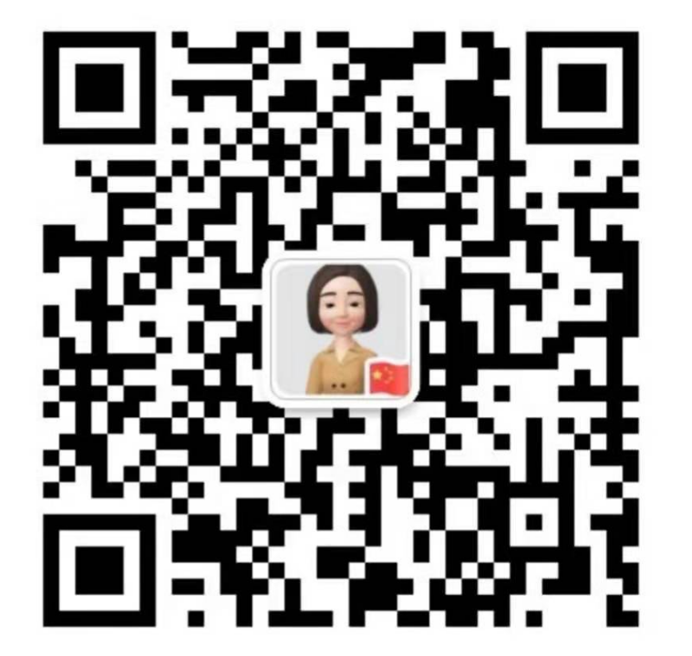
呵护心理健康
我们一起同行

